Slide 1

R·二年级数学下册
一
有余数的除法
练一练
状元成才路

Slide 2
巩固练习
1
算一算，想一想。
【课本22页 练一练 第1题】
46÷7=
6……4
28÷5=
5……3
74÷8=
9……2
7×6+4=
46
5×5+3=
28
8×9+2=
74

Slide 3
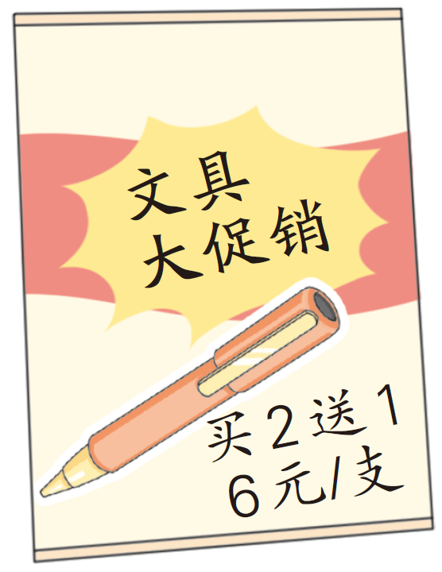
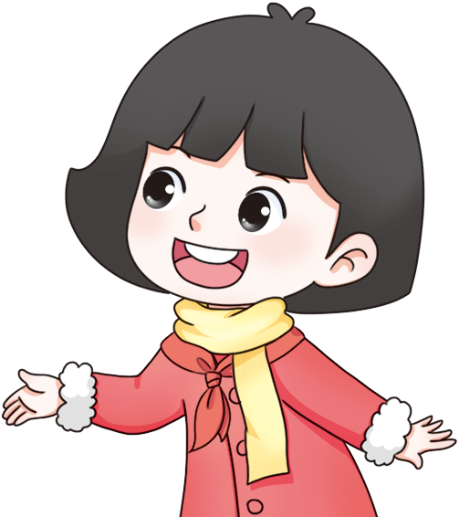
2
买文具。
【课本22页 练一练 第2题】
我有15元，能买几支？
15÷6=2（支）……3（元）
2+1=3（支）
口答：15元能买3支。

Slide 4
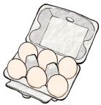
3
将50个鸡蛋装在包装盒里。
【课本22页 练一练 第3题】
（1）6个装一盒，可以装满几盒？
50÷6=8（盒）……2（个）
口答：可以装满8盒。

Slide 5
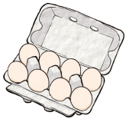
（2）8个装一盒，可以装满几盒？要准备几个包装盒才能全部装下？
50÷8=6（盒）……2（个）
6+1=7（盒）
口答：可以装满6盒，要准备7个包装盒才能全部装下。

Slide 6
【课本22页 练一练 第4题】
4
小丽按规律摆了一排图形。第33个是什么图形？
33÷6=5（组）……3（个）
口答：第33个是正方形。

Slide 7
5
想一想，填一填。
【课本22页 练一练 第5题】
（1）☆÷5=△……□，□最大是( )。
（2）☆÷□=△……5，□最小是( )。
（3）☆÷5=5……□，□最大是( )，这时☆是( )。
4
6
4
29

Slide 8
6
一个星期有7天，6月有30天。
【课本23页 练一练 第6题】
（1）6月有几个星期？还多几天？
30÷7=4（个）……2（天）
口答：6月有4个星期，还多2天。
（2）如果某年6月有5个星期六和星期日，那么6月1日是星期几？
6月1日是星期六。

Slide 9

7
将除法竖式补充完整。
【课本23页 练一练 第7题】
5
6
5
2
7
3
5
4
2
5
5
2
5
6
1
5
3
5
2
4
2
5
1
2
0
1
0
3
答案不唯一。

Slide 10
8
有一些橘子，平均分给2人，或平均分给3人，都会剩下1个，这些橘子最少有多少个？还可能是多少个？
【课本23页 练一练 第8题】
2×3+1=7（个）
口答：这些橘子最少有7个。还可能是13个，19个……

Slide 11

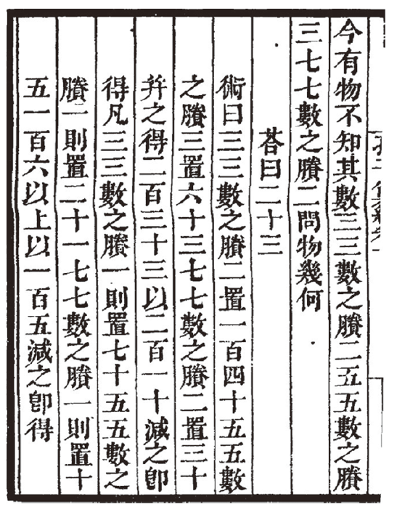
我国古代的数学著作《孙子算经》中记载了一个“物不知数”问题。红框中问 题的意思是：一个数除以 3 余 2，除以 5 余3，除以7余2，求这个数。
你会解决这个问题吗？试一试。

